Slide 1
الاقتصاد الكلي
المحاضرة السادسة عشر
د. صبحي حسون

Slide 2
المحاضرة السادسة عشر
التــــوازن الكــــلي الكــــلاسيكـــــي
ان نقطة التوازن الكلاسكية تحدث عند تقاطع منحنى العرض الكلي لمنحنى الطلب الكلي اي (AS = AD) عند مستوى الاستخدام الشامل.

Slide 3
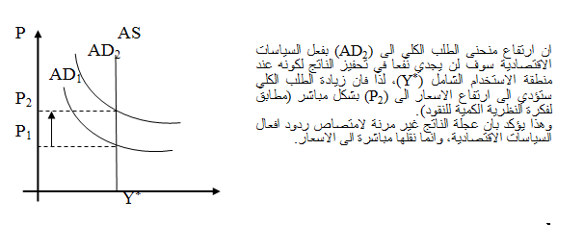
المحاضرة السادسة عشر

